Slide 1

9. Detección de Circunferencias.
Transformada de Hough
Universidad de Valladolid

Slide 2
Transformada de Hough
La transformada de Hough es una técnica usada para detectar formas geometricas que puedan ser representadas por una expresión matemática.
Para la detección de circunferencias se utiliza un sencillo sistema de votación similar al utilizado para la detección de rectas donde sólo habrá que encontrar las casillas más votadas.
Visión Artificial Industrial. Univ. Valladolid

Slide 3
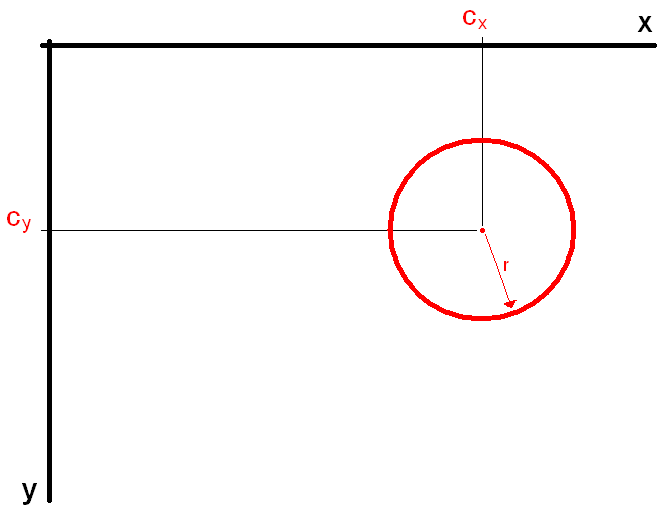
Ecuación de una circunferencia
La expresión matemática que define una circunferencia es:
(x – c_{x} )² + (y – c_{y} )² = r²
r : es el radio de la circunferencia.
c_{x}: coordenada en eje X del centro de la circunferencia.
c_{y}: coordenada en eje Y del centro de la circunferencia.
Visión Artificial Industrial. Univ. Valladolid

Slide 4
Espacio de Parámetros
Una circunferencia queda totalmente definida por tres parámetros, en consecuencia el espacio de parámetros tendrá tres dimensiones.
x
x
x
c_{x}
x
(x – c_{x} )² + (y – c_{y} )² = r²
c_{y}
y
y
r = r’’
y
Espacio Imagen
r = r’
y
r = r
Una circunferencia en el espacio imagen es un punto en el espacio de parámetros
Espacio de Parámetros

Slide 5
Detección de Circunferencias.
Transformada de Hough
Valores diferentes de (c_{x},c_{y},r) proporcionan distintas circunfencias.
Para cada píxel de contorno que aparece en la posición (x₀, y₀) existe una familia de circunferencias que pasan por este punto dadas por:
c_{x} = x₀ + cos θ · r
c_{y} = y₀ + sin θ · r
Cada píxel de contorno vota por todas las circunferencias en la familia (todas las posibles circunferencias que pasan por él).
for r=r_min:r_max
for theta=0:360
c_{x}=x₀ + cos(theta)*r;
c_{y}=y₀ + sin(theta)*r;
espacio_hough(c_{x},c_{y},r)=espacio_hough(c_{x},c_{y},r)+1; % En Matlab c_{x}, c_{y} y r deben ser enteros positivos
end
end
Si aparece un punto en el espacio que tenga muchos votos es que los parámetros de ese punto corresponden a la circunferencia que pasa por una gran cantidad de puntos de contorno.

Slide 6
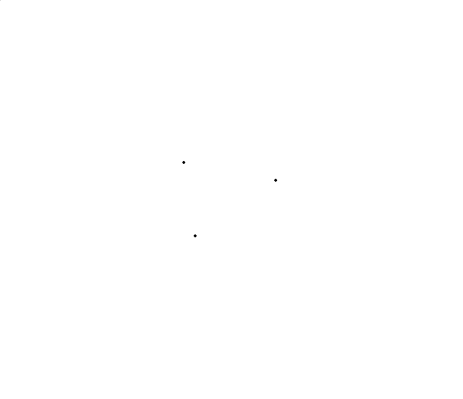
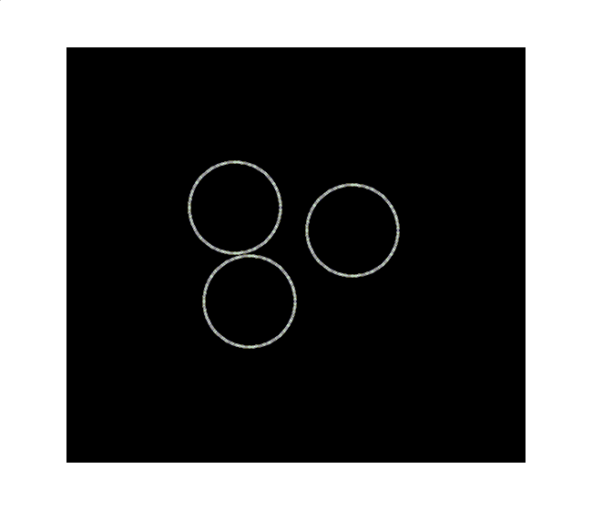
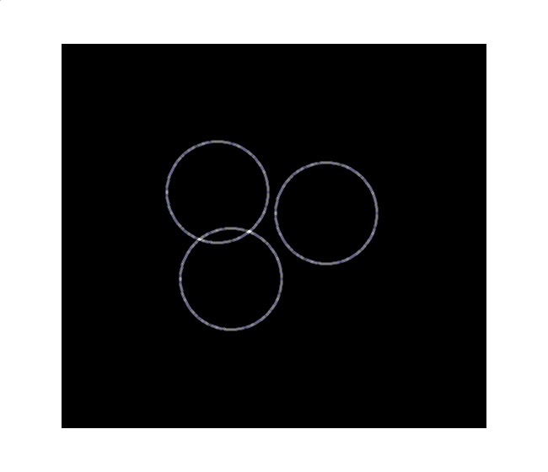
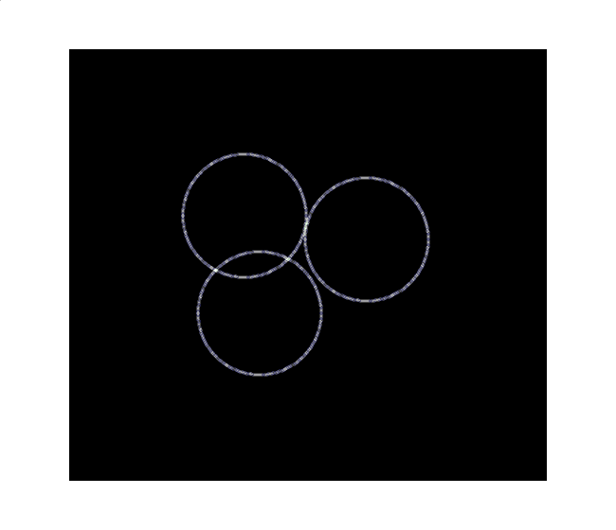
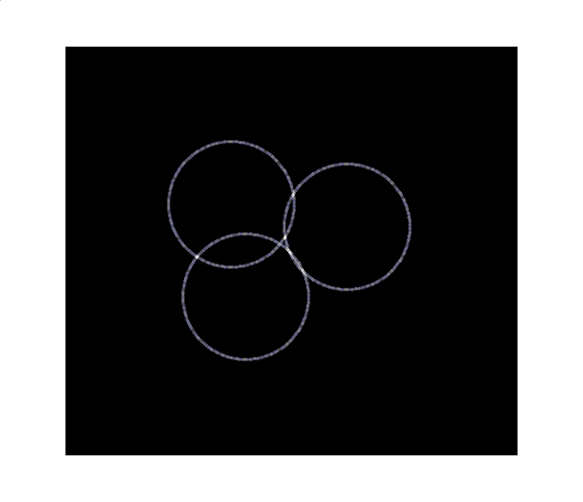
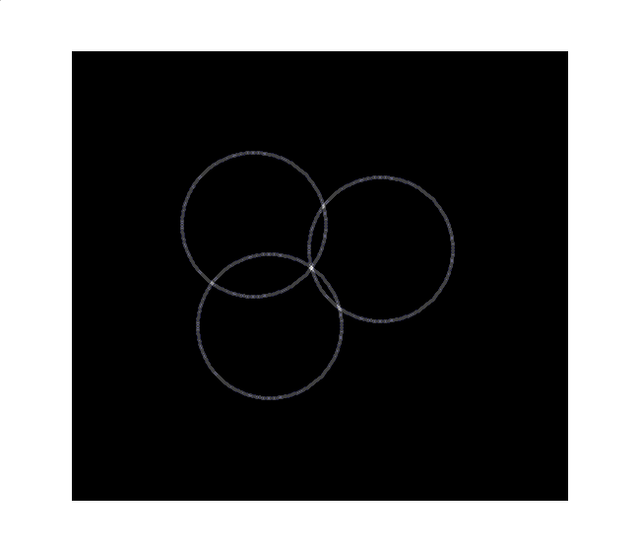
Detección de Circunferencias
Ejemplo: Búsqueda de la circunferencia que pasa por tres puntos.
Espacio Imagen
Espacio de Parámetros
(Radio=50)
(Radio=60)
(Radio=65)
(Radio=70)
(Radio=73)
Visión Artificial Industrial. Univ. Valladolid

Slide 7
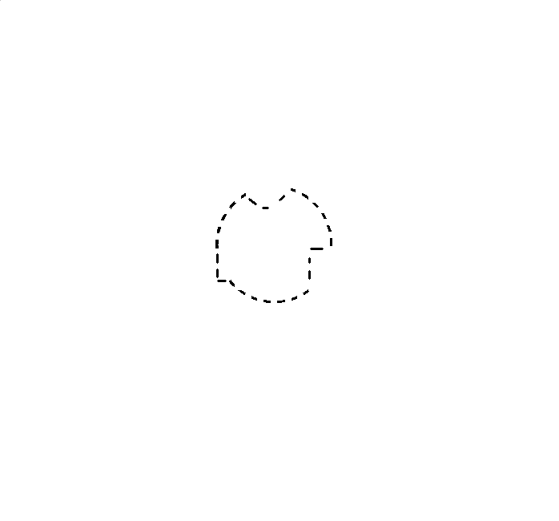
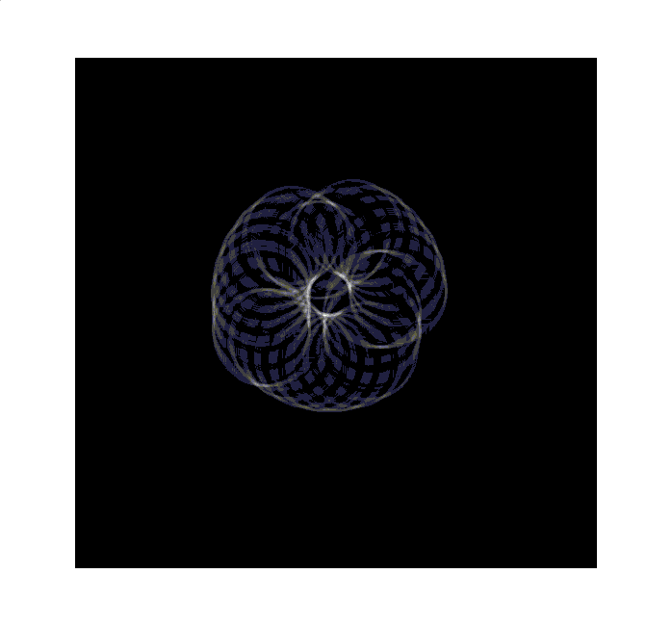
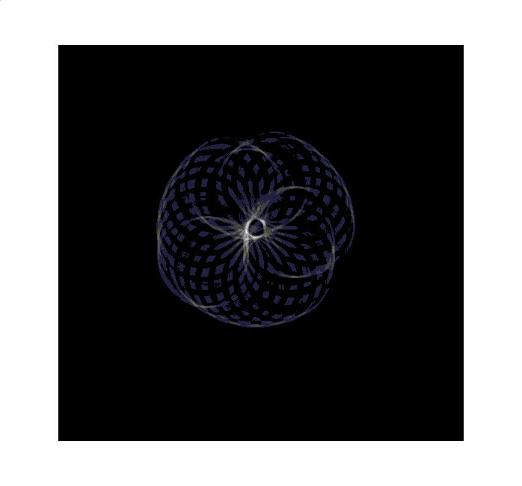
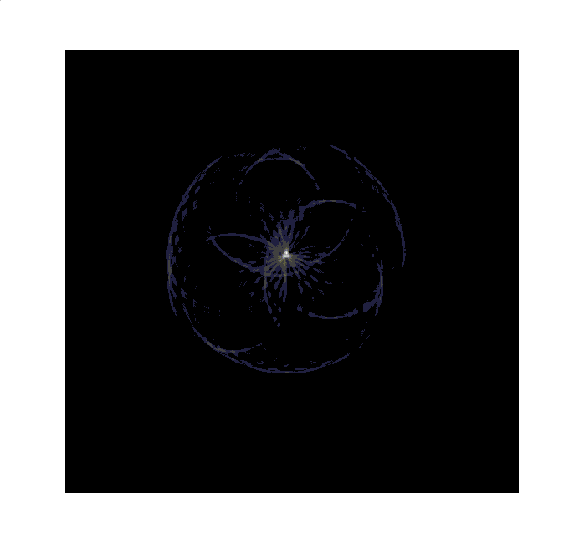
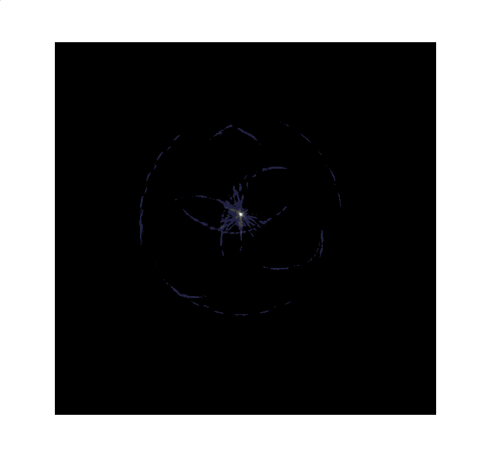
Robustez de la detección
Ejemplo: Detección de una circunferencia incompleta y con ruido.
c_{x}
c_{x}
c_{y}
c_{y}
r
Podemos recuperar los parámetros a partir de la casilla más votada y reconstruir la circunferencia
Espacio Imagen
Espacio de Parámetros
(Radio=50)
(Radio=60)
(Radio=70)
(Radio=72)

Slide 8

Mejoras del Algoritmo Básico
Para cada punto de contorno tenemos que hacer votaciones en un espacio de 3 dimensiones hasta completar la familia de circunferencias que pasan por él. Cuantas mas votaciones más tiempo de cálculo.
Conociendo el gradiente de color en cada punto de contorno podemos restringir las votaciones solo a circunferencias que tengan su centro en la dirección del gradiente, es decir, sean tangentes al contorno en ese punto. Esto ahorrará un grán tiempo de cálculo.
MEJORA

Slide 9
Mejoras del Algoritmo Básico
1.- Construir la tabla correspondiente al espacio parámetros H[c_{x},c_{y},r].
2.- Inicializar la tabla H[c_{x},c_{y},r] a ceros.
3.- Calculo de la matriz Angulo_gradiente y Modulo_gradiente de la Imagen.
4.- Para cada pixel de la imagen (x₀,y₀) con un Modulo_gradiente(x₀,y₀)>Umbral:
realizamos votación para todas las curvas que pasan por el punto y son tangentes al contorno.
for r=r_min:r_max
c_{x}=x₀ + cos(Angulo_gradiente(x₀,y₀))*r;
c_{y}=y₀ + sin(Angulo_gradiente(x₀,y₀))*r;
espacio_hough(c_{x},c_{y},r)=espacio_hough(c_{x},c_{y},r)+Modulo_gradiente(x₀,y₀);
end
x₀
y₀
Angulo_gradiente
5.- Búsqueda de la casilla más votada. Y recuperación de sus paramétros.
r
6.- La circunferencia buscada esta dada por:
(x – c_{x_+votado} )² + (y – c_{y_+votado} )² = r_{+votado}²

Slide 10
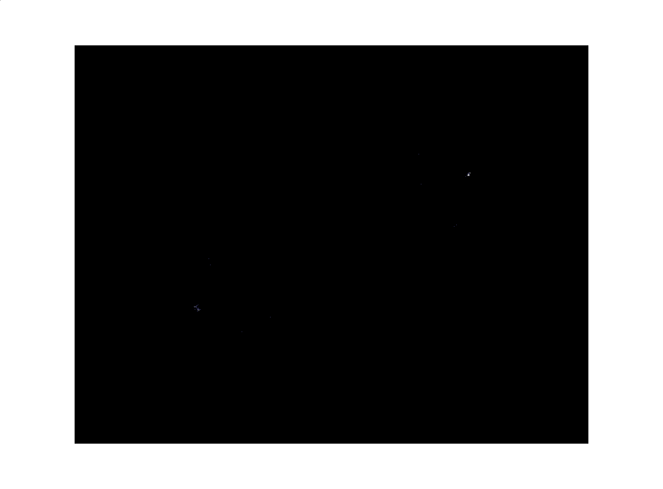
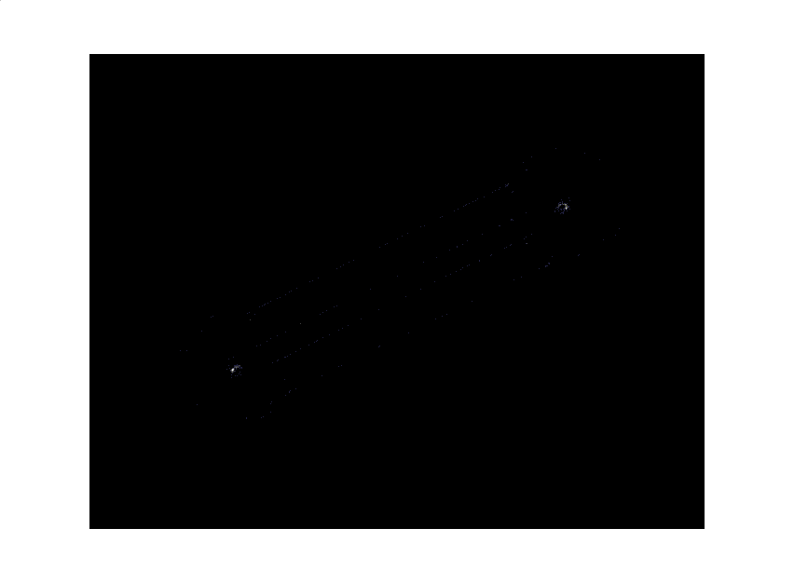
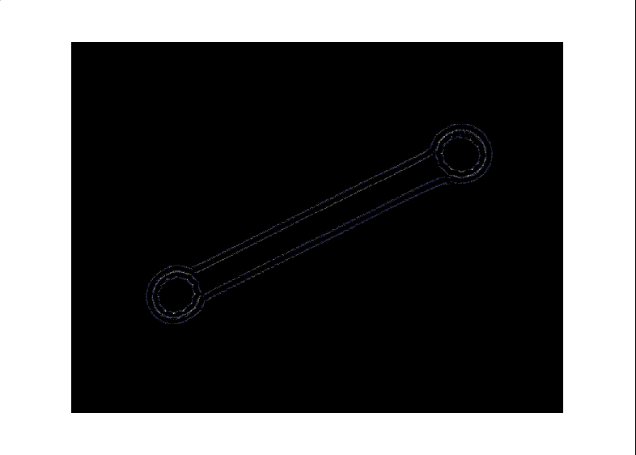
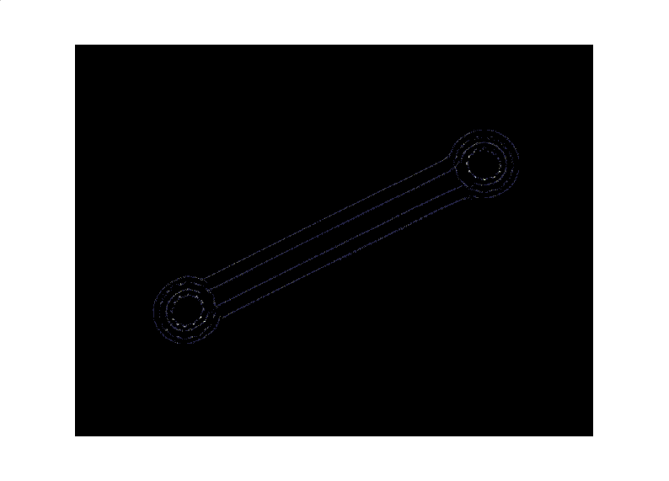
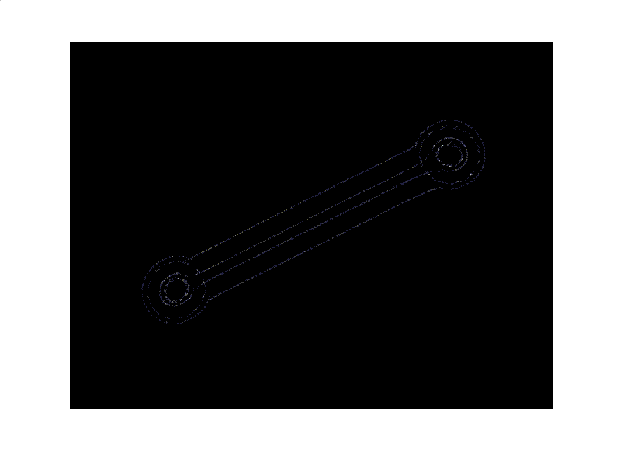

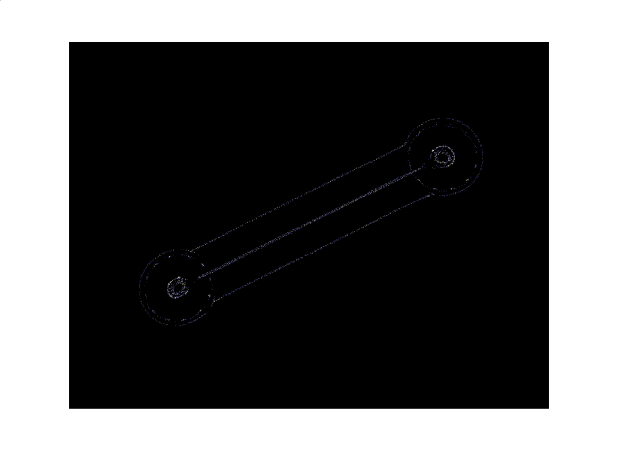
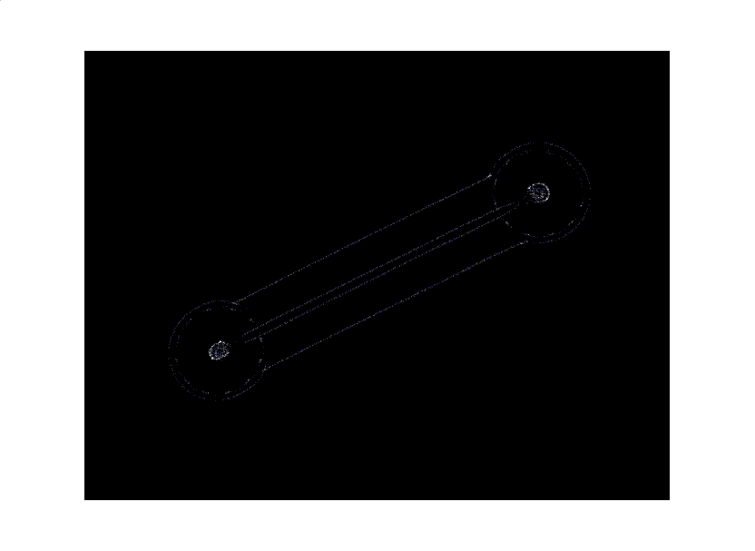
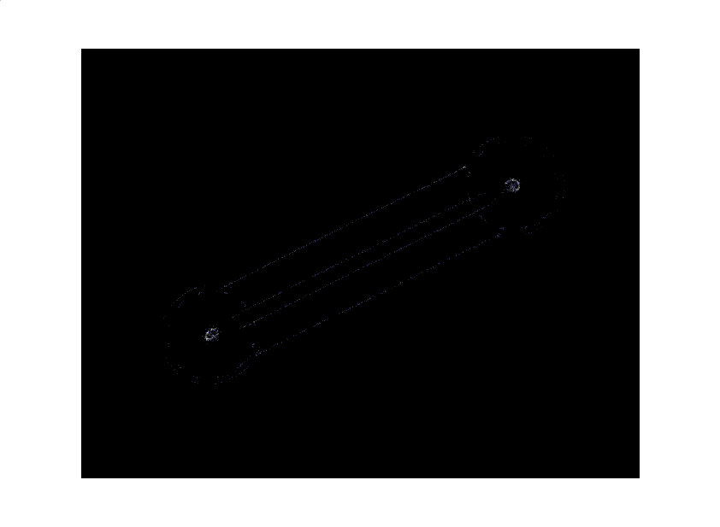
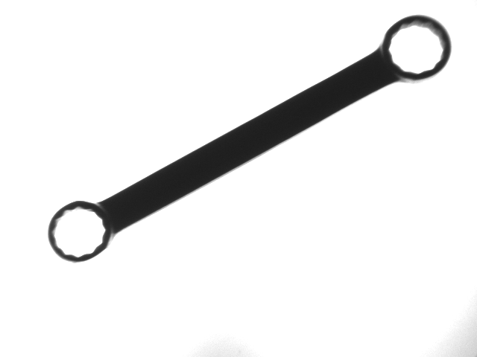
Ejemplo
Ejemplo: Aplicación del algoritmo mejorado a una imagen real.
Espacio Imagen
Espacio de Parámetros
(Radio=5)
(Radio=10)
(Radio=15)
(Radio=20)
(Radio=25)
(Radio=30)
(Radio=35)
(Radio=40)
(Radio=45)

Slide 11
Conclusiones
La búsqueda de circunferencias es una tarea que debe llevarse a cabo en muchas aplicaciones de visión artificial.
La transformada de Hough puede aplicarse no sólo a la detección de rectas sino también a circunferencias.
Es robusta al ruido y a la falta de datos (falta de trozos de circunferencia).
Requiere de bastante memoria cuando las circunferencias a detectar aparecen con tamaños arbitrarios. En el caso de circunferencias la TH todavía es abordable en la práctica. Más complicado es para elipses (5 parámetros).
Visión Artificial Industrial. Univ. Valladolid
Notes:
11

